Slide 1
ПРОМОЦИЯ НА ЗДРАВЕТО -
МЕДИЦИНСКИ УНИВЕРСИТЕТ – ПЛЕВЕН
ФАКУЛТЕТ „ОБЩЕСТВЕНО ЗДРАВЕ“
ЦЕНТЪР ЗА ДИСТАНЦИОННО ОБУЧЕНИЕ
ЛЕКЦИЯ №1
концептуален модел и области на практическо приложение

Slide 2
ПЛАН НА ЛЕКЦИЯТА
Промоция на здравето – същност и основни моменти в развитието на концепцията
Концептуален модел
Проекти на СЗО за изграждане на здравословна жизнена среда
3.1.
3.2.
3.3.
Работни места, укрепващи здравето
Градове за здраве
Училища за здраве
3.4.
Болници, укрепващи здравето

Slide 3
ПРОМОЦИЯ
Promotion - “действие за подпомагане, съдействие, поощряване, поддръжка, подкрепа на растежа или развитието на нещо”
Webster’s Dictionary, 1984

Slide 4
ЗДРАВЕ
Медико-биологична парадигма –
разглежда здравето като биологичен феномен на организмено равнище
Съвременна парадигма –
изгражда интегрален биосоциален модел на здравето

Slide 5

ЗДРАВЕ
“Здравето е състояние на пълно физическо, психическо и социално благополучие, а не само отсъствие на болест или недъг”.
WHO, 1948

Slide 6
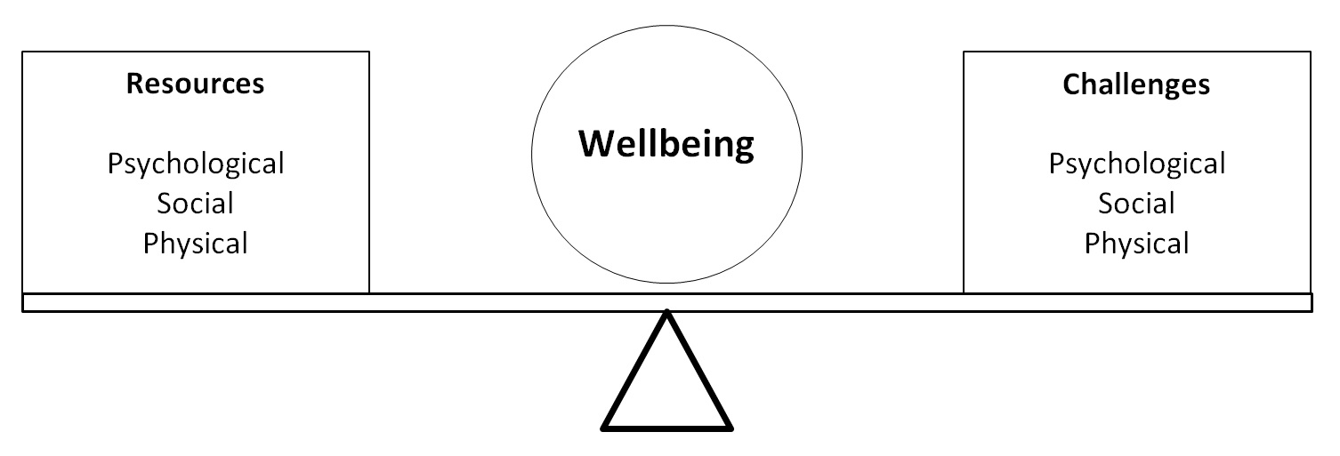

БЛАГОПОЛУЧИЕ

Slide 7
ПОДХОДИ ЗА РЕШАВАНЕ НА ЗДРАВНИ ПРОБЛЕМИ
Пасивен подход
Насочен към следствието, а не към причината
Ориентиран към борба с вече възникнали и напреднали заболявания.
Активен подход
Ориентиран към:
отстраняване на негативни здравни фактори
идентифициране и рационално използване на саногенни фактори

Slide 8
ПОДХОДИ ЗА РЕШАВАНЕ НА ЗДРАВНИ ПРОБЛЕМИ
Технократичен подход
Поставя акцент върху техническите средства и методи:
високотехнологична апаратура
нови генерации лекарства
Поведенчески подход
Ориентиран към:
повишаване на здравната култура
здравословен начин на живот на семейството, групата, обществото

Slide 9
ПОДХОДИ ЗА РЕШАВАНЕ НА ЗДРАВНИ ПРОБЛЕМИ
Медицински детерминизъм
Теоретични представи и практически подходи за укрепване на здравето, насочени изцяло към средства и методи от медицинско естество
Интегрален подход
Широко и приори-тетно използване на немедицински средства паралелно с медицинските.
Интегралния подход субординира медицинския подход.

Slide 10

От гледна точка на промоцията на здравето трябва да се подчертае приоритета на:
активния пред пасивния подход
профилактичния пред клиничния подход
поведенческия пред технократичния
интегралния подход пред медицинския детерминизъм

Slide 11

Промоция на здравето е
теоретична концепция
добива популярност през
1986 г. чрез Отавската конференция и
документа „Отавска харта за промоция на здравето“.
понятието „промоция на здравето“ е дефинирано като „процес на създаване на възможности за хората да подобряват и контролират собственото си здраве“.

Slide 12
Приоритетни области на дейност
Създаване на здравословна обществена политика
Създаване на здравословна жизнена среда
Засилване на общественото участие в здравните дейности
Развиване на лични здравнозначими умения
Партньорство в осъществяване на дейности, насочени към здравето

Slide 13
Промоция на здравето е стратегия
стратегическа цел – подобряване на здравето
непосредствени цели
Възприемане на здравето като основна ценност за индивида и обществото
Възпитание в отговорност към здравето
Утвърждаване на здравословен начин на живот
Преодоляване на медицинския детерминизъм
ресурси – индивидите и общностите

Slide 14
Промоция на здравето е философия (философска основа на новото обществено здравеопазване), защото обосновава необходимостта от преориентиране на здравните дейности в следните насоки:
пациент и заболяване позитивно здраве
право на здраве отговорност
здраве за хората здраве чрез хората
медицински детерминизъм интегрален подход
професионална изолация партньорство

Slide 15
Модел на промоцията на здравето, (Downie, Fyfe, Tannahill)
Профилактика
Здравно възпитание
Здравна протекция

Slide 16
Имунизации, скрининг
Информиране за ползите от профилактични дейности
Законово регламентиране, социална подкрепа
Съчетаване на знания, действие и протекция
Здравно възпитание, целящо вземане на протективни решения
Информация, мотивация, умения
Здравна протекция
Профилактика
Здравно възпитание
Здравна протекция
1
3
2
4
5
7
6
Модел на промоцията на здравето, (Downie, Fyfe, Tannahill)

Slide 17
За реализиране на този модел е необходимо да са на лице следните предпоставки:
Познавателни предпоставки
Организационни предпоставки
Законодателни предпоставки
Етични предпоставки

Slide 18
ПРОЕКТИ НА СЗО ЗА ПРОМОЦИЯ НА ЗДРАВЕТО
Цел - изграждане на здрави общности и здравословна жизнена среда в непосредствените места за обитаване от хората – дома, населеното място, работното място, училището, здравните заведения.
Дейности
комплексни интервенции за поведенческа промяна и промяна в жизнената среда.
мобилизиране усилията и ресурси от различни сфери на обществения живот (образование, култура, морал, политика, религия, услуги)

Slide 19
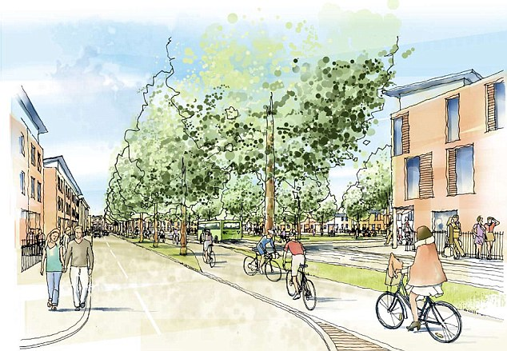
ГРАДОВЕ ЗА ЗДРАВЕ
Основна цел на проекта „Градове за здраве“ е създаване и поддържане на здравословна жизнена среда в населеното място

Slide 20

Създаване на продуктивна икономика
Осигуряване на работни места, респективно доходи за достоен живот
Намаляване на безработицата
Поддържане на лесен достъп до информация

Slide 21

Обединяване на усилия за справяне със значими общественоздравни проблеми
Ограничаване на тютюнопушенето на обществени места
Ограничаване на други РФ
Намаляване разпространението на социалнозначими заболявания

Slide 22

Създаване на сигурна жизнена среда
екологично чиста среда
чувство за сигурност и защитеност от насилие и посегателсто
удобен градски транспорт
промоция на активния начин на живот

Slide 23

Създаване на ефективна здравна служба
Повишаване на инвестициите за здраве
Подобряване на женското и детското здраве
Грижа за лицата в неравностойно положение и със специфични здравни проблеми

Slide 24

Нови предизвикателства
Урбанизация и възникване на мегаполиси
Глобално затопляне и “heat island effect”
Застаряване на населението
Мигрантски потоци

Slide 25

УЧИЛИЩЕ ЗА ЗДРАВЕ
Основна цел на проекта „Училище за здраве“ е създаване на училището като привлекателно място за учене, работа и творческа изява

Slide 26
УЧИЛИЩЕ ЗА ЗДРАВЕ
Здравето и образованието са основни ценности на индивида и обществото и са взаимно-зависими: необразованите хора имат по-висок риск за здравето, хората с недобро здраве имат по-малки шансове за образование
Здравето на децата и подрастващите е неотменен приоритет на здравната политика във всяка страна и в глобален аспект. То е поставено на водещо място сред целите на стратегията „Здраве за всички през 21 век“ и целите на хилядолетието.

Slide 27
УЧИЛИЩЕ ЗА ЗДРАВЕ
Училището е естествено и подходящо място за осъществяване на промоция на здравето, защото обединява всички млади хора в периода на формиране на техния мироглед, навици, поведение и ефектът от здравнопромотивните дейности ще бъде най-пълен и дълготраен.
Училището винаги е било място, където се осъществява грижа за здравето, но начина, по който това се прави се променя.

Slide 28
УЧИЛИЩЕ ЗА ЗДРАВЕ
ТРАДИЦИОНЕН
ПОДХОД
Базира се на биомедицинската концепция за здравето.
Здравното възпитание е адресирано към изолирани здравни проблеми и само към здравните потребности на учениците.
Вниманието е насочено само към някои елементи на физическата среда.
Налагат се изолирани от контекста на средата правила за поведение.
Ролята на семейството и обществената подкрепа не е добре оценена.
Базира се на холистичната концепция за здравето
Здравното възпитание засяга проблемите в тяхната цялост, взаимовръзка и социален контекст и се отнася до здравните потребности на персонала, семейството, общността.
Полагат се усилия за оптимизиране на училищната среда в нейната цялост.
Работи се по изграждане на цялостна училищна политика в полза на здравето.

Slide 29

Координирана училищна програма за промоция на здравето

Slide 30

ЗДРАВОСЛОВНИ РАБОТНИ МЕСТА
Основна цел на проекта е подобряване на здравето и благополучието на работещите хора чрез съчетание на усилията на работодателите, работещите и обществото

Slide 31
Промоция на здравето на работното място (ПЗРМ) е съчетание на усилията на работодателите, работещите и обществото за подобряване на здравето и благополучието на работещите хора.
Това може да се постигне чрез:
Подобряване организацията на труда и на работната среда
Активното участие на всички заинтересовани
Поощряване на личното развитие
(Люксембургска декларация, относно ПЗРМ, 1997)

Slide 32
Опазване здравето на трудово активното население придобива все по-голямо значение с оглед на следните предизвикателства:
Глобализация и изразена динамика на пазара на труда
Възникване на нови производства с неизвестни или недобре проучени потенциални рискове и изискващи нови компетентности
Промяна на социално-демографските характеристики на работещите

Slide 33


Slide 34
ПРОМОТИВНИ ДЕЙНОСТИ
Създаване на фирмена политика за ограничаване на поведенческите рискови фактори и стимулиране на здравословен начин на живот
Хигиенен контрол на факторите на работната среда
Адаптиране на производствената среда с възрастовите и функционални възможности на работещите

Slide 35
ПРОМОТИВНИ ДЕЙНОСТИ
Разширяване на обема и повишаване качеството на здравните услуги за работещите
Създаване на условия за непрекъснато повишаване на професионалните компетентности
Създаване на възможности за съвместяване на професионалния и семейния живот
Ефективно лидерство, ефективно управление на времето, превенция на “burnout syndrome”

Slide 36

БОЛНИЦИ ЗА ПРОМОЦИЯ НА ЗДРАВЕТО
Промоция на здравето при осъществяване на здравни грижи е споделена отговорност на здравните работници, пациентите, общността, здравните институции, правителството

Slide 37
Проектът „Болници за промоция на здравето“ води началото си от 1988 г. и осъществява принципите на Отавската харта, на Люблянската харта за реформи в здравеопазването (1996 г.) и на Виенския семинар на болниците за промоция на здравето (1997 г.)
Проектът цели да промени традиционната роля на болницата като място за диагностика, лечение и рехабилитация и поставя акцент върху социалните, физическите и екологичните детерминанти на болничната среда, разширяване на профилактичните и здравно образователни функции, насочени към пациентите и техните близки.

Slide 38
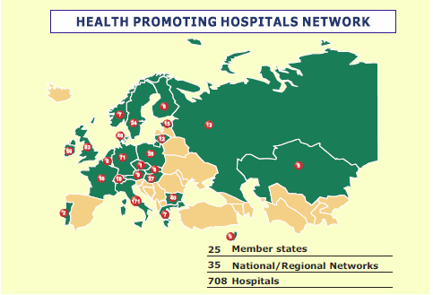
Европейска мрежа „Болници за здраве“

Slide 39
ЗАКЛЮЧЕНИЕ
През 2016 г., по повод 30 години от Отавската конференция, Световната медицинска общественост направи задълбочен анализ на извършената работа по отношение на принципите на промоция на здравето, постигнатите резултати и допуснатите слабости.

Slide 40
ЗАКЛЮЧЕНИЕ
Тридесет годишният опит в развитието на концепцията за промоция на здравето и практическото приложение на нейните принципи дава основание тя да бъде оценена като иновативен и високоефективен подход за подобряване на общественото здраве.
Отчетените слабости и не омаловажават нейното значение, а показват необходимост от съобразяване с променящите се условия и адаптиране на принципите и дейностите, свързани с тях, за разгръщане на максималния им потенциал.

